Slide 1
BAYBURT ÜNİVERSİTESİ
BİYOMEDİKAL CİHAZ TEKNOLOJİSİ PROGRAMI
BİYOMEDİKAL ENSTRÜMANTASYON
Öğr. Gör. Aykut COŞKUN

Slide 2
1.DERS
DERS KONUSU:Biyomedikal Enstrümantasyon Tarihçesi

Slide 3
Enstrümantasyon
Nicel (veya bazı zamanlar nitel) miktar ölçmek için kullanılan cihazlara Enstrümanlar (Instruments), bu işleme de Enstrümantasyon adı verilir.

Slide 4
Biyomedikal Enstrümantasyon
Bütün biyomedikal cihazlar, hastadan belli bir fiziksel büyüklüğün miktarını ölçer.
Nicel sonuçlar verir.

Slide 5
Önemli Enstrümantasyon Terimleri
Hassasiyet: Girişin küçük değişimlerinde çıkışta değişimin ölçülebilmesidir. Algılayıcının hassasiyeti, o algılayıcının çıkış karakterteristiğine ait eğrinin eğimidir. Bir başka deyişle ne kadar küçük bir değişimi ölçebildiğinin ölçüsüdür.
Hassasiyet hatası: İdeal karakteristik eğriden sapma olarak tanımlanır.
Ölçüm aralığı: Algılayıcının cevap verebildiği etkinin minimum ve maksimum değerlerdir.

Slide 6
Önemli Enstrümantasyon Terimleri

Slide 7
Önemli Enstrümantasyon Terimleri
Kararlılık: Aynı giriş için her ölçümde aynı sonucu vermesi
Doğruluk: Gerçek değer ile Ölçülen değer (Gerçek değerÖlçülen değer) arasındaki fark.
Lineerlik: Ölçüm aralığının bütün değerlerinde doğru çıkış vermesi.
Doğrusallık: Bir algılayıcının doğrusallığı, algılayıcının ölçülen eğrisinin ideal eğriden ne kadar saptığıyla bağlantılı bir ifade ile tanımlanır.
Tekrarlanabilirlik: Aynı giriş değerlerinde hep aynı çıkış sonuçlarını vermesi
Sıfır kalibrasyonu: Girişin herhangi bir değerinde çıkışın “0” yapılabilmesi.
Lineerlik kalibrasyonu: Ölçülecek sinyalin bütün çalışma aralığında kalibrasyon yapılabilmesi.

Slide 8
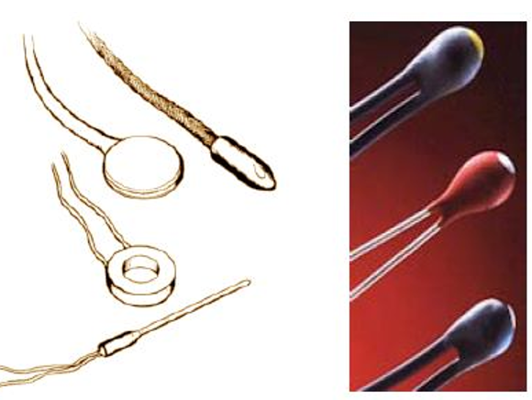
Sensör
Fiziksel bir büyüklüğü ölçebilen biyoelektriksel, biyokimyasal ve biyofiziksel değişkenleri hissedebilen elektronik devre elemanlarıdır.
Örn. Termistör.

Slide 9
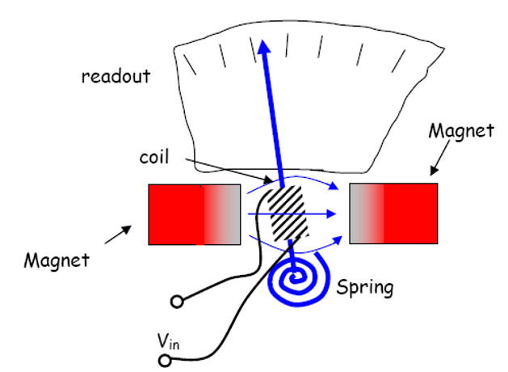
Transduser
Belli bir fiziksel büyüklüğü ölçen ve bu büyüklüğü başka bir fiziksel büyüklüğe dönüştüren elektronik devre elemanlarıdır.
Örn. Voltmetre.

Slide 10
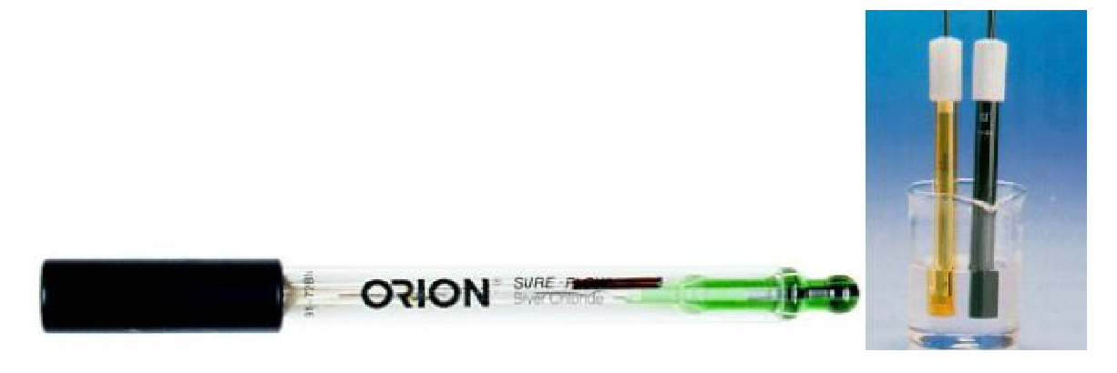
Aktuatör
Fiziksel bir olay oluşturarak fiziksel bir büyüklüğü ölçen elektronik devre elemanlarıdır.
Örn. pH metre.

Slide 11
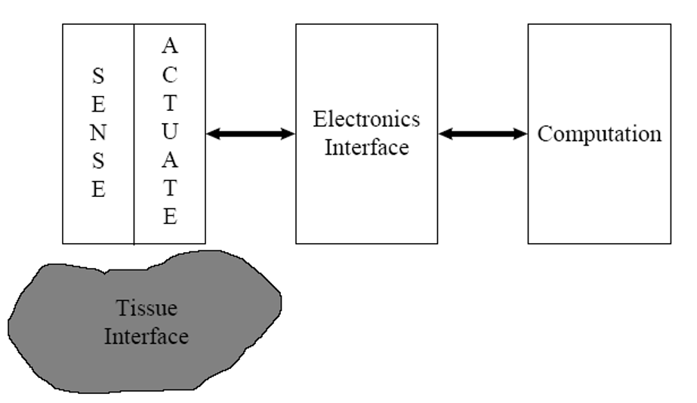
Aktuatör
Sense: Algılama, Actuate: Harekete geçirmek, kontrol etmek
Electronics Interface: Elektronik Arayüz
Computation: Hesaplama, Tissue: Doku

Slide 12
Sensör Bölümü
Biyokimyasal , biyoelektriksel, veya biyofiziksel değişkenleri hissedebilmelidir.

Slide 13
Aktuator Bölümü
Bir mekanizmayı veya sistemi kontrol eden veya hareket ettiren bir tür motordur.
Biyokimyasal, biyoelektriksel veya biyofiziksel değişkenleri kontrol edebilmelidir.

Slide 14
Elektronik Arabirim
Sensör ve aktuatörlerin Elektriksel karakteristiklerini hesaplama ve ölçmeyle karşılaştırabilmelidir.
Sensörlerin Sinyal gürültü oranını korumalıdır.
Sensör ve aktuatörlerin band genişliğini (i.e. time response) korumalıdır.
Sensör ve aktuatörlerle güvenli bir arabirim sağlamalıdır.
Sistem için sinyal işleme fonksiyonlarını üretmelidir.

Slide 15
Biyomedikal Cihazın Performansı
Lineer olmalıdır (doğru orantılı).
Duyarlılığı yüksek olmalıdır.
Cevap süreleri kısa olmalıdır.
Doğruluğu yüksek olmalıdır(1000. ölçümde de 1. ölçümdeki değeri vermeli).
Hafızalı olmalıdır (eski haline dönebilmelidir).
Sıfır kalibrasyonu yapılabilmelidir (giriş “0” iken çıkış “0” yapılabilmelidir)

Slide 16
Biyomedikal Enstrümantasyon Ölçme Yöntemleri
Direct / Indirect (Doğrudan / Dolaylı)
Invasive / noninvasive(Cerrahi işlem Gerektirmeyen)
Contact / Remote (bağlantılı / uzaktan)
Sense / Actuate (algılama / kontrol etme)
Gerçek - zamanlı / İstatiksel

Slide 17
Direct/Indirect
Ölçme sistemi fiziksel parametreyi direk olarak ölçer, örneğin arterden geçen kan miktarının ölçülmesi, veya incelenmek istenen fiziksel parametreye bağlı başka bir parametre ölçülür.
Direct: Temp (Sıcaklık), Indirect : SpO2 (kandaki oksijen miktarı)

Slide 18
Contact/Remote (bağlantılı / uzaktan)
Kas fiberlerinde strain gage sensör takarak kas’daki zorlama ve deformasyonu ölçer. MRI veya ultrasonik görüntüleme sistemi içerdeki deformasyonu ve zorlamayı organa temas etmeden ölçer.
Remote Röntgen.

Slide 19
Sense/Actuate
Sensörler biyokimyasal, biyoelektriksel veya biyofiziksel parametreleri algılar. Aktuatörler dış ajanlarla direk veya dolaylı olarak temas ederek biyokimyasal, biyoelektriksel veya biyofiziksel parametreleri ölçer ve/veya kontrol ederler.

Slide 20
Gerçek – zaman / İstatistiksel
İstatistiksel enstrümanlar fizyolojik parametrelerin geçici ortalamalarını alır. Gerçek zamanlı enstrümanlar ölçülecek fizyolojik parametreden daha hızlı bir sürede cevap verirler. Gerçek zamanlıya örnek; ultrason
İstatistiksel:
Averaged EMG (Vücudumuzdaki sinirlerin ve kasların elektriksel yöntemlerle incelenmesi).

Slide 21
Sensör filtreleme
Ölçülen işarette Gürültüyü elemek / ayıklamak için: (elektromanyetik gürültü, şebeke gürültüsü, sensörün titreşmesi, vb.)
Ölçülecek olan işaretin frekansı hesaplamak için filtreler kullanılır.

Slide 22
Sensör filtreleme

